Slide 1


Slide 2
Inledning
Med rapportserien Insikt vill vi fördjupa kunskapen om och förståelsen för medlemsföretagens värdeskapande och utveckling.
Detta gör vi genom att belysa och identifiera viktiga bakgrundsfaktorer som kan vara användbara för alla företag inom innovationssektorn. Det handlar bland annat om nya affärsmodeller, kompetens, digitalisering, FoI-investeringar, hållbarhetsarbete, kvalitetsarbete och intäktsfördelning per kundsegment.
Om rapporten
Rapporten Insikt har publicerats varje år sedan 2021. Insikt 2026 är därmed den sjätte Insikt-rapporten i ordningen.
Rapporten baseras på en enkät bland medlemsföretagen. Totalt medverkade 142 medlemsföretag.
Enkätperiod 10 april - 27 april 2026.
I enkäten efterfrågas data från det senaste avslutade räkenskapsåret (dvs 2025) eller senaste bokslut för de företag med brutet räkenskapsår (2024/2025).
Alla siffror inom parantes motsvarar genomgående siffror från föregående år.
Definitionslista för nyckeltalen återfinns i appendix (s.46).

Slide 3

Totalt medverkade 142 medlemsföretag i Insikt 2026
9% Övriga
Bortfallsanalys och respondentunderlag
Som en del av kvalitetssäkringen av enkät-resultaten genomfördes en bortfallsanalys. Analysen syftade till att säkerställa att respondent-gruppen är representativ för medlemsföretagen som helhet. Fördelningen av verksamhetsområden och företagsstorlekar jämfördes därför mellan de företag som besvarat enkäten och det totala medlemsunderlaget.
Analysen visar att respondentgruppen väl speglar medlemsföretagens sammansättning avseende både verksamhetsområde och företagsstorlek. Enkätsvaren bedöms därmed kunna betraktas som representativa för medlemsföretagen som helhet.
Verksamhetsområdena FoU (forsknings- och utvecklingsföretag), TIC (test-, inspektions- och certifieringsföretag) samt Annan (företag som huvudsakligen verkar som underleverantörer till arkitekt- och ingenjörsföretag) utgör var för sig en begränsad andel av det totala respondentunder-laget. För att säkerställa ett tillräckligt statistiskt underlag i redovisningen särredovisas dessa kategorier därför inte i rapporten. I stället samman-förs de i den gemensamma kategorin Övriga.
Kategorin Övriga utgör 9 procent av de svarande företagen och används genomgående i den fortsatta analysen.
2%
*FoU
3%
*TIC
4%
*Annan
25%
Arkitektföretag
45%
Teknikkonsultföretag
142 företag
totalt
21%
Industri- och techkonsultföretag

Slide 4


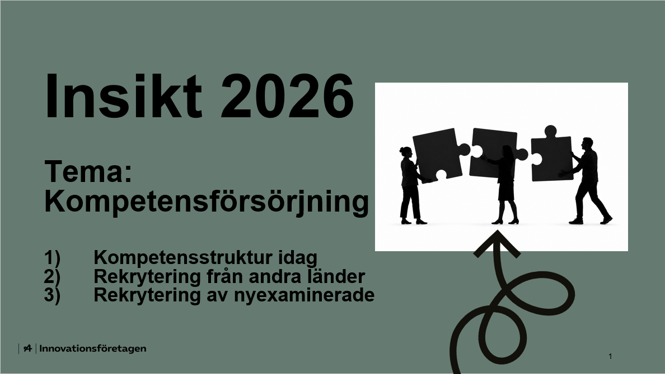

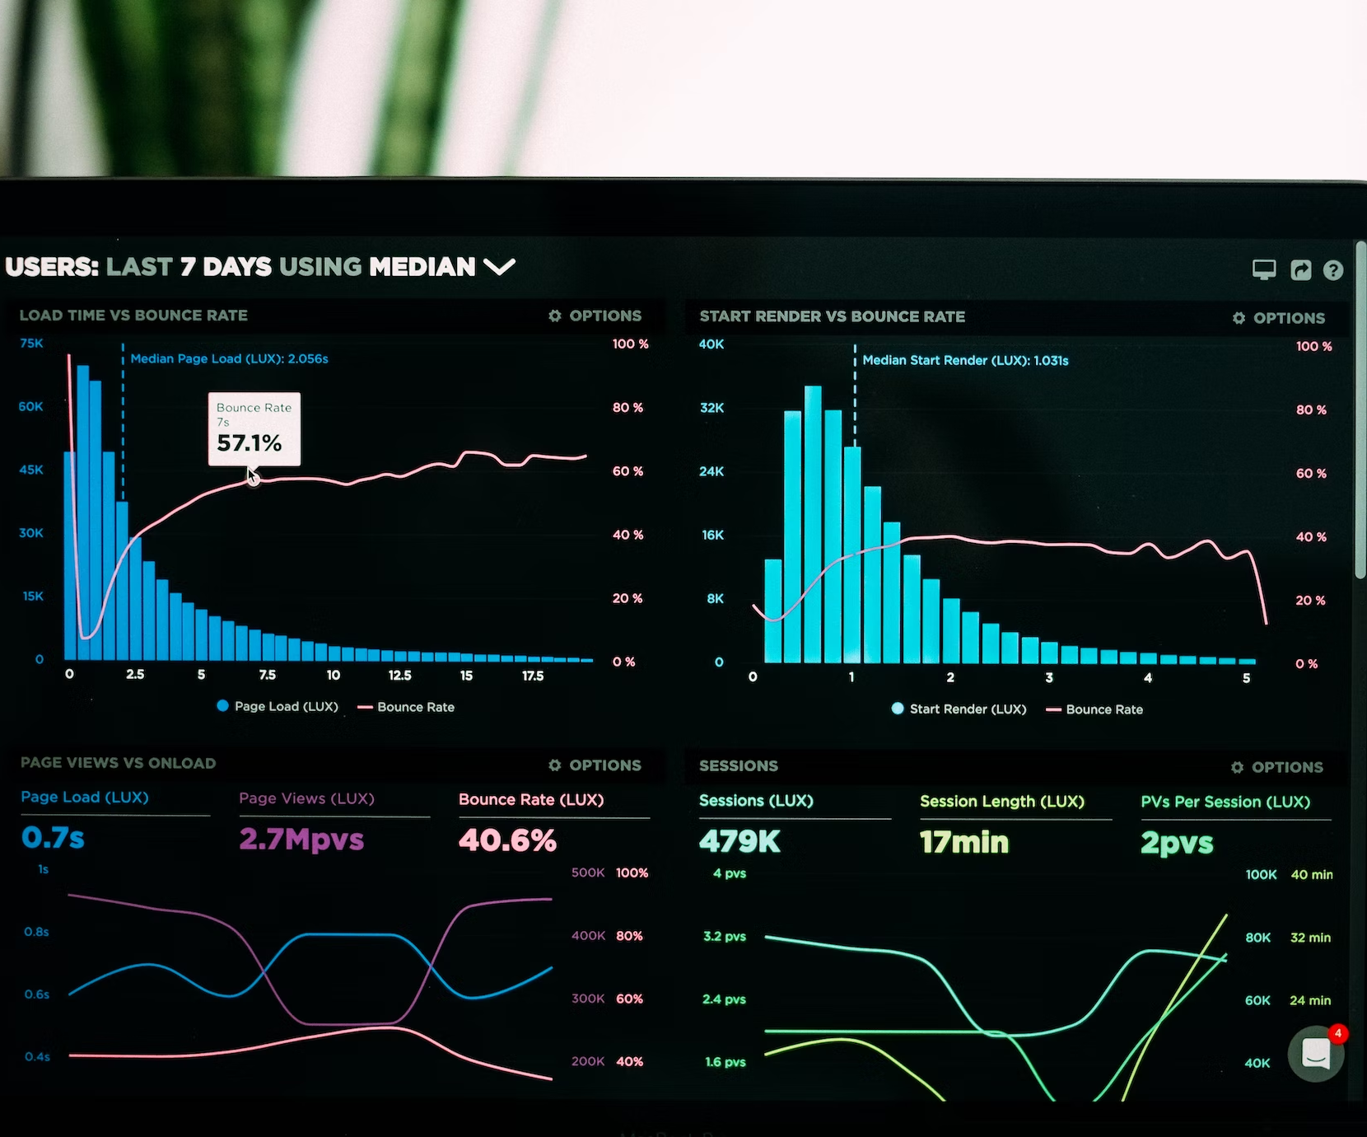
Innehåll
Innovationsföretagen – Vi skapar möjligheterna
Separat rapport
Temafrågor Kompetens-försörjning
s.5
Affärsmodeller
s.29
Medarbetare
s.17
Kunder
s.37
Appendix

Slide 5
Affärsmodeller

Slide 6
Affärsmodeller
Branschen utvecklar successivt nya affärsmodeller och satsar på digitalisering, hållbarhet och AI, men utvecklingstakten begränsas av affärs- och upphandlingsmodeller där pris fortfarande väger tyngre än kvalitet och innovation.
Branschen fortsätter att vara starkt baserad på traditionella konsultaffärer där huvuddelen av intäkterna genereras genom arvodesbaserade tjänster och den svenska marknaden. Samtidigt syns en tydlig utveckling mot mer diversifierade affärsmodeller. Allt fler företag kompletterar den traditionella timbaserade affären med produktifierade tjänster, digitala lösningar, licensintäkter, utbildningar och andra återkommande intäktsströmmar.
Företagen investerar också i hållbarhet, digitalisering och AI, vilket visar att sektorn ser teknikutveckling som en viktig del av framtida konkurrenskraft. Samtidigt minskar investeringarna i forskning och innovation något jämfört med tidigare år, vilket kan vara ett tecken på att många företag har begränsat utrymme för långsiktiga utvecklingssatsningar i ett mer osäkert marknadsläge.
Det kanske tydligaste budskapet från företagen är att kundernas fokus på lågt pris uppfattas som det största hindret för utveckling. Många menar att dagens affärs- och upphandlingsmodeller försvårar investeringar i innovation, kvalitet och kompetensutveckling. För att öka investeringarna i Sverige efterfrågas i högre grad modeller som premierar kvalitet, funktion och värdeskapande framför lägsta pris.

Slide 7
88 procent av medlemsföretagen har 90-100 procent av sina intäkter inom Sverige
Andelen intäkter som kommer från kunder utanför Sverige ökar
Procent av totala intäkterna, totalt och fördelat per verksamhetsområde
12% (8%)
(95%)
(80%)
Totalt
(96%)
(87%)
Notes:
Intäkter från andra länder utgör ett bredare mått än export och omfattar samtliga intäkter från utländska kunder, oavsett var tjänsten produceras. Detta inkluderar även verksamhet som bedrivs lokalt på utländska marknader, exempelvis genom dotterbolag eller etableringar i andra länder. För arkitekt- och ingenjörsföretag innebär detta att intäkter från andra länder kan inkludera både export av tjänster från Sverige och lokalt producerade tjänster i utlandet.

Slide 8
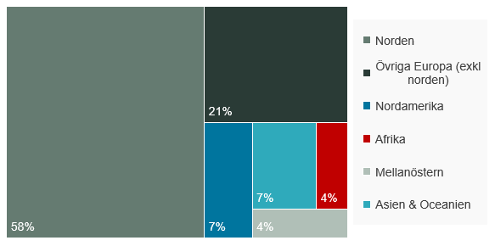
Andelen exporterande företag Ökad andel export till Norden relativt stabil Norden stärker sin position som viktigaste exportregion
Export
Procent av totala andelen företag 2020-2025
Exportregioner*
Fördelning av exporterande företags exportländer
(26%)
(24%)
(9%)
(2%)
(5%)
(14%)
(1%)
(45%)
(12%)
(4%)
(0%)
(49%)
 | Teknikkonsultföretag |  |  | Industri- och techkonsultföretag |  |  | Arkitektföretag |  |  | Övriga
Norden | ⇨ | 60% | (60%) | ⇧ | 61% | (32%) | ⇩ | 59% | (68%) | ⇧ | 50% | (28%)
Övriga Europa (exkl. Norden) | ⇩ | 17% | (23%) | ⇩ | 22% | (37%) | ⇧ | 20% | (11%) | ⇧ | 30% | (28%)
Nordamerika | ⇩ | 0% | (9%) | ⇩ | 11% | (16%) | ⇩ | 7% | (16%) | ⇩ | 10% | (22%)
Sydamerika | ⇩ | 0% | (6%) | ⇩ | 0% | (5%) | ⇩ | 0% | (<1%) | ⇩ | 0% | (6%)
Afrika | ⇧ | 6% | (0%) | ⇩ | 0% | (<1%) | ⇧ | 7% | (5%) | ⇩ | 0% | (6%)
Mellanöstern | ⇧ | 6% | (0%) | ⇩ | 0% | (<1%) | ⇧ | 7% | (<1%) | ⇩ | 0% | (<1%)
Asien & Oceanien | ⇧ | 11% | (3%) | ⇩ | 6% | (11%) | ⇩ | 0% | (<1%) | ⇩ | 10% | (11%)
*Tabellen och grafen visar andelen som exporterar till de olika regionerna, dvs inte till vilken grad utan endast som ja- och nejfråga. Företag kan exportera till flera regioner och därav summerar inte andelarna till 100%
Tal inom parantes motsvarar föregående år, 2024.
Notes:
Export avser tjänster som produceras i Sverige och säljs till kunder i utlandet. Intäkter från andra länder omfattar samtliga intäkter från utländska kunder, inklusive verksamhet som bedrivs lokalt utomlands.

Slide 9
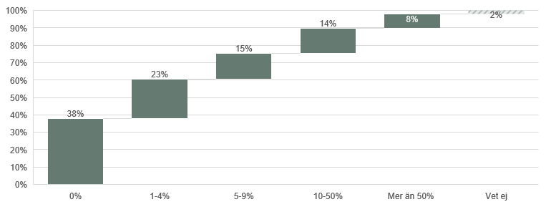
60% av medlemsföretagen har någon form av icke-arvodesbaserade intäkter
Omsättning från icke-arvodesbaserade intäkter (fastpris, serviceavtal, licenser, mm.)
Procent av totala omsättningen, hela branschen
(18%)
(14%)
(2%)
60% (72%) har icke-arvodesbaserade intäkter i någon mån
(12%)
(29%)
Andel av företagen
(28%)
Andel icke-arvodesbaserade intäkter
Icke-arvodesbaserade intäkter är tex. fastpris, serviceavtal, licenser mm, medan arvodesbaserade intäkter är intäkter från löpande och ofta rörliga faktureringsmodeller som grundas på tid och resursanvändning

Slide 10
Omsättning från icke-arvodesbaserade intäkter
Affärsmodeller
Fördelning per verksamhetsområde
Procent av totala omsättningen
Har icke-arvodesbaserade intäkter i någon mån
65% (70%)
50% (73%)
59% (68%)
77% (67%)
Icke-arvodesbaserade intäkter är tex. fastpris, serviceavtal, licenser mm. Medan arvodesbaserade intäkter är intäkter från löpande och ofta rörliga faktureringsmodeller som grundas på tid och resursanvändning.
Notes:
Alternativ rubrik: Runt 70 procent av Innovationsföretagen har icke-arvodesbaserade intäkter i någon mån

Slide 11
Andelar av olika typer av icke-arvodesbaserade intäkter
Affärsmodeller
Exempel på andra typer av icke-arvodesbaserade intäkter:
Hyresintäkter
Fastpris tävlingsarvode
Fastpris arvodering
FoU
Beredskapsavtal
Varor
Underentreprenörer/konsulter
Icke-arvodesbaserade intäkter är tex. fastpris, serviceavtal, licenser mm. Medan arvodesbaserade intäkter är intäkter från löpande och ofta rörliga faktureringsmodeller som grundas på tid och resursanvändning.
Notes:
Enkätfråga: Vilka typer av icke arvodesbaserade intäkter har ert företag idag?
Staplarna visar hur stor andel företag per verksamhetsområde som har respektive typ av icke-arvodesbaserad intäkt.
Staplarna säger alltså hur vanligt förekommande olika typer av icke-arvodesbaserade intäkter är, men inget om hur stora intäkterna är.

Slide 12
Andel investerat i FoI (Forskning och Innovation)
55 procent av medlemsföretagen investerar i forskning och innovation (FoI) Procent av totala omsättningen, hela branschen
⇩ 55% (66%)
Fördelning per verksamhetsområde 2026 (2025)
 | Teknikkonsultföretag |  |  | Industri- och techkonsultföretag |  |  | Arkitektföretag |  |  | Övriga
0% | ⇩ | 38% | (40%) | ⇧ | 36% | (28%) | ⇧ | 41% | (32%) | ⇧ | 43% | (15%)
1-4% | ⇧ | 40% | (35%) | ⇧ | 36% | (32%) | ⇨ | 48% | (48%) | ⇩ | 14% | (46%)
5-9% | ⇩ | 13% | (19%) | ⇩ | 0% | (16%) | ⇩ | 7% | (16%) | ⇧ | 14% | (8%)
10-25% | ⇩ | 2% | (3%) | ⇧ | 5% | (4%) | ⇧ | 4% | (2%) | ⇩ | 29% | (8%)
Mer än 25% | ⇨ | 0% | (0%) | ⇧ | 9% | (8%) | ⇨ | 0% | (0%) | ⇩ | 0% | (8%)
Vet ej | ⇧ | 8% | (4%) | ⇧ | 14% | (12%) | ⇩ | 0% | (2%) | ⇩ | 0% | (15%)
Andel av företagen
Andel investerat i FoI
FoI-kostnader inkluderar både FoI som utförts av egen personal, konsulter och leds internt samt utlagd FoI som myndigheter/institutioner ger i uppdrag att utföra. FoI skall karaktäriseras av: Nyskapande, Kreativitet, Ovisshet, Systematik och Överförbarhet och/eller Reproducerbarhet.

Slide 13
Pris före kvalitet – en central utmaning för branschen
De största utmaningarna framöver (bortsett från konjunkturen)
I procent av totalen
Viktigaste faktorn för att företagen ska öka sina investeringar
i Sverige
I procent av totalen
27%
7%
58%
8%
32%
12%
50%
6%
Totala
snittet
Kundernas fokus på lågt pris är en stor utmaning för alla, men särskilt för teknikkonsult- och arkitektföretagen
Tillgång på rätt kompetens är viktigt för industri- och techkonsult- företag

Slide 14

91 procent av medlemsföretagen har interna hållbarhetsprocesser
Andel som har interna hållbarhetsprocesser
Procent av totalen
Nej
9% (11%)
Totalt
Ja
91% (88%)

Slide 15
Interna processer för eget hållbarhetsarbete
Hög andel medlemsföretag erbjuder i år hållbara produkter och tjänster
–Industri- och techkonsultföretagen i topp
I procent, fördelat per verksamhetsområde
Erbjuder hållbara produkter/tjänster
I procent, fördelat per verksamhetsområde
Andelen företag med interna processer för eget hållbarhets-arbete är högt och fortsätter att öka
Medlemsföretagens utbud av hållbara produkter och tjänsteerbjudanden är högt och ökar
81% (77%)
(84%)
84% (74%)
(84%)
87% (71%)
(92%)
85% (86%)
(88%)
88% (86%)
(64%)
Hållbara produkter/tjänster hjälper kunderna att arbeta mer hållbart/utveckla mer hållbara produkter och tjänster, t.ex. ECO-designtjänster, miljötjänster, hållbarhetsrådgivning, energieffektivisering etc.

Slide 16
53 procent har en digital strategi 63 procent arbetar strategiskt med AI
Andelen som har en uttalad digital strategi ökar
Arkitektföretagen har högst andel företag som arbetar strategiskt med AI
Andelen som arbetar strategiskt med AI
63%
(44%)
50%
(40%)
64%
(58%)
78%
(43%)
77%
(50%)

Slide 17
Kunder

Slide 18
Kunder
Branschens kundbas är bred och diversifierad, men privata kunder dominerar alltmer. Samtidigt växer betydelsen av energi, försvar och industri som strategiska framtidsmarknader.
Medlemsföretagen har en bred kundbas men är fortsatt starkt beroende av privata kunder. Nästan alla företag arbetar mot privata företag och dessa står idag för närmare 60 procent av den egna omsättningen. Samtidigt har andelen omsättning från offentlig sektor minskat under det senaste året.
Kundbasen har över tid blivit bredare och omfattar idag en stor variation av sektorer. Bygg, fastigheter, industri och infrastruktur är fortsatt de viktigaste marknaderna, men energi, försvar och samhällsskydd växer i betydelse. Detta speglar de stora samhällsinvesteringar som sker inom energiomställning, totalförsvar och industriell omställning.
Rapporten visar också att exporten är relativt stabil och att Norden stärker sin ställning som den viktigaste internationella marknaden. Trots att majoriteten av intäkterna fortfarande genereras i Sverige syns en gradvis internationalisering i delar av sektorn.

Slide 19
Kundbasen fördelat per sektor
Näst intill alla medlemsföretag jobbar delvis mot privata företag
Procent av vardera verksamhetsområde som har kunder från sektorn
Totala snittet
70%
52%
96%
37%
26%
19%
19%
Tabellen visar hur många av verksamhetsområdena som jobbar mot de olika sektorerna,
dvs inte till vilken grad utan endast som ja och nej fråga och summerar därav inte till 100
Notes:
Kundbasen har totalt sett breddats. (det totala snittet ökar)

Slide 20
Egen omsättning per sektor
Omsättningen från offentlig sektor har sjunkit senaste året från 35 procent till 29 procent
59 procent av medlemsföretagens egen omsättning kommer från privata aktörer Totalt för alla verksamhetsområden i procent
 | 2024 | 2025 | 2026
Region & Kommuner | 22% | 24% | 19% | ⇩
Stat/Myndighet | 10% | 11% | 10% | ⇩
Privata företag | 57% | 57% | 59% | ⇧
Andra rådgivande ingenjörer | 2% | 3% | 5% | ⇧
Andra rådgivande arkitekter | 1% | 1% | 2% | ⇧
Utländska aktörer | 5% | 3% | 3% | ⇨
Annan kundkategori | 3% | 1% | 2% | ⇧
Totalt
Egen omsättning är den delen av omsättningen som företagen producerar själva ("in house”). Med andra ord är det omsättningen exklusive olika slags konsultinköp eller inköp av andra varor, material och tjänster (omsättning - konsultinköp - inköp av utomstående varor, material och/eller tjänster).

Slide 21
Egen omsättning per sektor
Industri- och techkonsultföretagens egna omsättning från offentlig sektor ökar
I procent av totalen
Offentlig sektor
32% (35%)
37% (34%)
14% (37%)
16% (14%)
Egen omsättning är den delen av omsättningen som företaget producerar själva ("in house”). Med andra ord är det omsättningen exklusive olika slags konsultinköp eller inköp av andra varor, material och tjänster (omsättning - konsultinköp - inköp av utomstående varor, material och/eller tjänster).

Slide 22
Kundbas för teknikkonsulter
Andel per kundgrupp
Sortering företag per andel
Notes:
Bilden visar en sortering per kundkategori av företag utifrån hur stor andel av företagets omsättning som kommer från respektive kundkategori.

Slide 23
Kundbas för industri-/techkonsulter
Andel per kundgrupp
Sortering företag per andel
Notes:
Bilden visar en sortering per kundkategori av företag utifrån hur stor andel av företagets omsättning som kommer från respektive kundkategori.

Slide 24
Kundbas för arkitektföretag
Andel per kundgrupp
Sortering företag per andel
Notes:
Bilden visar en sortering per kundkategori av företag utifrån hur stor andel av företagets omsättning som kommer från respektive kundkategori.

Slide 25
Arkitektföretagen har högst andel egen omsättning
Kunder
Egen omsättning
I procent av totala omsättningen
För 77% av arkitektföretagen är 70% procent eller mer av den egna omsättningen baserad på produktion ”in house”
77%
Egen omsättning är den delen av omsättningen som företaget producerar själva/"in house". Med andra ord är det omsättningen exklusive olika slags konsultinköp eller inköp av andra varor, material och tjänster.
Notes:
Egen omsättning avser den del av företagets totala omsättning som genererats av företagets egna anställda konsulter, exklusive det arbete som utförts av underkonsulter eller vidarefakturerade tredjepartsleverantörer.

Slide 26
Bygg, infrastruktur, industri, fastigheter och energi är medlemsföretagens största kundgrupper
Kunder
Totala
snittet
71% (69%)
43%
(35%)
64%
(56%)
61%
(64%)
15%
(8%)
12%
(10%)
10%
(7%)
35%
(35%)
17%
(19%)
35%
(28%)
18%
(18%)
16%
(12%)
Tabellen visar hur stor andel av verksamhetsområdena som har kunder från de olika branscherna, dvs inte till vilken grad utan endast som ja och nej fråga och summerar därav inte till 100

Slide 27
Störst andel av medlemsföretagens egen omsättning kommer från industri, bygg- eller fastighetssektorn
Kunder
Egen omsättning per bransch 2020-2025
Totalt för alla verksamhetsområden i procent
Egen omsättning är den delen av omsättningen som företaget producerar själva ("in house”). Dvs omsättning - konsultinköp - inköp av utomstående varor, material och/eller tjänster.
Notes:
Enkätfråga: Inom vilka branscher är era kunder verksamma, och hur stor andel av er omsättning avser respektive bransch?

Slide 28
Majoriteten av medlemsföretagens kunder är verksamma inom Industri, bygg & fastigheter
Kunder
Egen omsättning per bransch
Andel av den totala egna omsättningen
Egen omsättning är den delen av omsättningen som företaget producerar själva ("in house”). Dvs omsättning - konsultinköp - inköp av utomstående varor, material och/eller tjänster.
Notes:
Enkätfråga: Inom vilka branscher är era kunder verksamma, och hur stor andel av er omsättning avser respektive bransch?

Slide 29
Medarbetare

Slide 30
Medarbetare
Branschens konkurrenskraft bygger på hög kompetens, men framtida tillväxt förutsätter fortsatt arbete med kompetensförsörjning, jämställdhet, kompetensutveckling och anpassning till den digitala transformationen.
Kompetensen är branschens viktigaste tillgång. Över 80 procent av de anställda utgörs av ingenjörer, arkitekter eller forskare, vilket understryker medlemsföretagens roll som kunskapsintensiva verksamheter.
Rapporten visar dock flera långsiktiga kompetensutmaningar. Kvinnor utgör 35 procent av de anställda men endast 24 procent av cheferna, vilket visar att jämställdhetsfrågan fortsatt är viktig för sektorns kompetensförsörjning. Samtidigt finns tecken på en åldrande kompetensbas i delar av branschen, där andelen yngre medarbetare varierar betydligt mellan olika verksamhetsområden.
Företagen fortsätter att investera i kompetensutveckling och utbildning, samtidigt som många lyfter tillgången till rätt kompetens som en avgörande faktor för framtida tillväxt och innovationsinvesteringar. AI och digitalisering blir också allt viktigare delar av verksamheten, vilket ställer nya krav på kompetensutveckling och förändringsledning.
En annan tydlig trend är att hybridarbete har etablerats som norm, där majoriteten av medarbetarna arbetar på distans en till två dagar per vecka.

Slide 31
Könsfördelningen bland de anställda
35 procent av medlemsföretagens anställda är kvinnor
För samtliga verksamhetsområden i procent, viktad
65%
Män
(63%)
35%
Kvinnor
(37%)
2025

Slide 32
Könsfördelningen bland de anställda
Samtliga verksamhetsområden ligger under fördelningen 40/60
procent fördelat per verksamhetsområde, viktad

Slide 33
Medlemsföretagens andel kvinnor i chefspositioner uppgår till 24 procent
Könsfördelningen bland de anställda på chefspositioner
I procent av totalen, viktad
76%
Män
(66%)
24%
Kvinnor
(34%)
Chefspositioner inkluderar Vd:ar, drift- och verksamhetschefer, chefer för särskilda funktioner (ex. ekonomi och personal) samt mellanchefer.

Slide 34
Könsfördelningen bland de anställda på chefspositioner
Hos arkitekterna är 53 procent av cheferna kvinnor
I procent fördelat per verksamhetsområde, viktad
Chefspositioner inkluderar Vd:ar, drift- och verksamhetschefer, chefer för särskilda funktioner (ex. ekonomi och personal) samt mellanchefer.

Slide 35
Teknikkonsultföretagen har störst andel anställda under 45 år
Åldersfördelning bland de anställda
I procent av totalen, viktad
Åldersfördelning per verksamhetsområde
I procent av totalen
Andel under 45 år
54%
35%
Totalt
43%
48%

Slide 36
Medlemsföretagens anställda arbetar på distans 1-2 dagar i veckan
Aktuellt distansarbete i antal dagar per vecka
I procent av totalen
70%
Totala snittet
46%
24%
11%
5%
2%
12%
70%
Av medlemsföretagens anställda jobbar på distans 1-2 dagar i veckan

Slide 37
Appendix

Slide 38
Lokalkostnader
Affärsmodeller
Lokalkostnadernas andel av företagens totala kostnader 2025, 2026 och prognos för 2027
Procent av totala kostnaderna
Trenden är att lokal- kostnadernas andel av de totala kostnaderna ökar
18%
21%
80%
av medlemsföretagen har lokalkostnader motsvarande mindre än 10 procent av företagets totala kostnader.
80%
76%

Slide 39
53 procent av medlemsföretagen har en IT-kostnad över 4 procent av de totala kostnaderna
Affärsmodeller
IT-kostnader
Procent av totala kostnaderna, totalt och fördelat per verksamhetsområde
PER VERKSAMHETSOMRÅDE 2024
TOTALT
Andel företag med it-kostnader över 4% av totala kostnaderna
53% (54%)
IT-kostnader inkluderar totala kostnaderna för driften av företagets IT-anläggningar,
investeringar i hårdvara, mjukvara, underhåll samt licenser

Slide 40
IT-kostnader
Affärsmodeller
IT-kostnaderna sjunker; andelen företag där IT-kostnader utgör 1-4% av de totala kostnaderna ökar.
Procent av totala kostnaderna, totalt och fördelat per verksamhetsområde
TOTALT 2020-2025
PER VERKSAMHETSOMRÅDE 2025
(46%)
(34%)
(34%)
46% (51%)
(54%)
(33%)
(8%)
(33%)
(55%)
(8%)
(64%)
(7%)
(14%)
IT-kostnader inkluderar totala kostnaderna för driften av företagets IT-anläggningar,
investeringar i hårdvara, mjukvara, underhåll samt licenser

Slide 41
Anledningar till att investera mer i FoI
Affärsmodeller
Kompetens och kapital är viktigast för ytterligare investering i FoI
I procent av totalen*
*Att andelarna summerar till mer än 100% beror på att man fick ange flera svarsalternativ.
Notes:
Att andelarna summerar till mer än 100% beror på att man fick ange flera svarsalternativ.

Slide 42
Fördelning av anställda utifrån yrkeskategorier inom Innovationsföretagens medlemsföretag
Medarbetare
83 procent av medlemsföretagens anställda är
  Ingenjörer
  Arkitekter
  Forskare

Slide 43
Fördelning av yrkeskategorier per verksamhetsområde

Slide 44
Andelen medarbetare med anställningstid under 5 år minskar för teknikkonsulter och industri-/techföretag, men ökar för arkitektföretag
Medarbetare
Hur länge har era medarbetare i snitt jobbat på ert företag
I procent av totalen
Medarbetares genomsnittliga branscherfarenhet
I procent av totalen
0% (20%, 0%)
Per verksamhetsområde 2025
(12%, 6%)
(20%, 20%)
(10%,13%)
(82%, 61%)
(40%,60%)
(6%, 26%)
(20%, 20%)
Anm. Årets resultat avser 2025 och står inuti staplarna. Utanför staplarna inom parentes står resultatet för 2024, samt 2023 i kursiv stil.

Slide 45
Drygt hälften av medlemsföretagen har utbildningskostnader högre än 2 procent av de totala årliga kostnaderna
Medarbetare
Utbildningskostnader totalt 2020-2025
Som en andel av totala kostnader
Utbildningskostnader per verksamhetsområde 2025
Som en andel av totala kostnader
Utbildningskostnader inkluderar interna och externa kurskostnader, intäktsbortfall och utebliven debitering

Slide 46
Definitionslista nyckeltal
Chefspositioner:
Inkluderar Vd:ar, drift- och verksamhetschefer, chefer för särskilda funktioner (ex. ekonomi och personal) samt mellanchefer.
Egen omsättning:
Den delen av omsättningen som företaget producerar själva/"in house". Med andra ord är det omsättningen exklusive olika slags konsultinköp eller inköp av andra varor, material och tjänster (omsättning - konsultinköp - inköp av utomstående varor, material och/eller tjänster).
Forskning och innovationskostnader (FoI):
Inkluderar både FoI som utförts av egen personal, konsulter och leds internt samt utlagd FoI som myndigheter/institutioner ger i uppdrag till att utföra. FoI skall karaktäriseras av: Nyskapande, Kreativitet, Ovisshet, Systematik och Överförbarhet och/eller Reproducerbarhet.)
Genomsnittlig branscherfarenhet:
Branscherfarenhet mäts i totalt antal år i nuvarande bransch.
Hållbara produkt och tjänsteerbjudanden:
Hållbara produkter/tjänster hjälper kunderna att arbeta mer hållbart/utveckla mer hållbara produkter och tjänster, t.ex. ECO-designtjänster, miljötjänster, hållbarhetsrådgivning, energieffektivisering etc.
Icke arvodesbaserade intäkter:
Intäkter som tex. fastpris, serviceavtal, licenser mm. Motsatsen är arvodesbaserade intäkter från löpande och ofta rörliga faktureringsmodeller som grundas på tid och resursanvändning.
IT-kostnader:
Inkluderar totala kostnaderna för driften av företagets IT-anläggningar, investeringar i hårdvara, mjukvara, underhåll samt licenser.
KS-system:
Skriftlig kvalitetssäkringssystem eller en skriftlig beskrivning av företagets kvalitetssäkringsförfarande.
Personalomsättning:
Antalet medarbetare som avgått under räkenskapsåret dividerat med det genomsnittliga totala antalet medarbetare under året (ingående + utgående /2).
Processer för internt hållbarhetsarbete:
Till exempel integrerat i ledningssystem, kvalitet- och miljösystem, hållbarhetsredovisning.
Sjukdagar:
Antalet sjukdagar beräknas per arbetsdag samt sjukledighetens omfattning, och minskas med antalet karensdagar.
Utbildningskostnader:
Inkluderar interna och externa kurskostnader, intäktsbortfall och utebliven debitering.

Slide 47
Enkätfrågor
Bakgrundsfrågor
Affärsmodeller
Kunder
Vilken typ av kompetenser rekryterar ni främst när det gäller rekrytering av nyexaminerade?
Hur har er rekrytering av nyexaminerade personer förändrats de senaste 3 åren?
Hur stor andel av era nyrekryteringar utgörs av nyexaminerade?
Vilka roller är svårast att tillsätta med nyexaminerade?
Vilka arbetsuppgifter har påverkats mest av AI?
AI har…
Vilka arbetsuppgifter är mest lämpliga för nyexaminerade i er organisation idag?
Vilka typer av arbetsuppgifter är idag mindre lämpliga för nyexaminerade?
Vilka kompetenser saknar nyexaminerade oftast?
Hur lång tid tar det i genomsnitt innan en nyexaminerad medarbetare kan arbeta självständigt och fullt ut bidra till ordinarie verksamhet?
Hur bedömer ni att efterfrågan på nyexaminerade ingenjörer eller arkitekter kommer utvecklas de kommande 3–5 åren?
Vilken påverkan kommer AI ha på juniora roller de kommande 3–5 åren?
Vilka kompetenser bedömer ni kommer vara viktigast för anställningsbarhet om 3–5 år?
Vilka personliga egenskaper bedömer ni kommer vara viktigast för anställningsbarhet om 3–5 år?
1. Vilken bransch hör ert företag huvudsakligen till?
2. Hur många anställda i Sverige hade ert företag i genomsnitt under 2025?
3. Hur stor omsättning hade ert företag under 2025, eller enligt senaste avslutade bokslut?
19. Vad är genomsnittliga storleken på era kundprojekt?
20. Hur stor andel av er totala omsättningen utgörs av företagets egen omsättning?
21. Hur är företagets omsättning fördelad mellan olika kundsektorer?
22. Inom vilka branscher är era kunder verksamma, och hur stor andel av er omsättning avser respektive bransch?
4. Hur stor andel av ert företags intäkter kommer från kunder utanför Sverige?
5. Vilken/vilka regioner exporterar ni till?
6. Hur stor del av er omsättning kommer från icke arvodesbaserade intäkter? (tex. fastpris, serviceavtal, licenser mm.)
7. Vilka typer av icke arvodesbaserade intäkter har ert företag idag?
8. Hur stor andel av er omsättning investerar ni i FoI?
9. Vad skulle få er att investera mer i FoI i Sverige?
10. Hur stor andel av ert företags totala kostnader utgörs av IT-kostnader?
11. Hur stor andel av ert företags totala kostnader utgörs av lokalkostnader?
12. Hur stor andel av ert företags totala kostnader bedömer ni att lokalkostnaderna kommer utgöra om ett år?
13. Har ni interna processer för ert eget hållbarhetsarbete?
14. Erbjuder eller utvecklar ni tjänster som bidrar till att hjälpa era kunder att arbeta mer hållbart/utveckla mer hållbara produkter och tjänster?
15. För att möta den digitala transformationen och öka sin konkurrenskraft ändrar många företag sin verksamhetslogik och aﬀärsmodell. Har ert företag en uttalad digital strategi?
16. Hur hanteras AI strategiskt i ert företag?
17. Förutom konjunkturen, vilka är den största utmaningen för ditt företags utveckling de
kommande tre åren?
18. Vilken enskild faktor utöver efterfrågan är viktigast för att ni ska investera mer i Sverige?
Medarbetare
23. Hur ser könsfördelningen ut bland era medarbetare?
24. Hur ser könsfördelningen ut bland era medarbetare på chefspositioner?
25. Hur stor är andelen medarbetare anställda inom följande områden?
26. Hur stor är andelen medarbetare inom följande åldersspann?
27. Hur länge har era medarbetare i snitt jobbat på ert företag?
28. Hur lång är era medarbetares genomsnittliga branscherfarenhet?
29. Hur stor är företagets personalomsättning?
30. Hur stor andel av era totala kostnader utgörs av utbildningskostnader?
31. I snitt hur många dagar i veckan jobbar era medarbetare på distans?
Temafrågor kring rekrytering och kompetens-försörjning, redovisade i separat rapport
32. Har ert företag under det senaste året (2025) rekryterat eller försökt rekrytera medarbetare från utlandet?
33. Vilka utmaningar har ni mött i rekrytering från utlandet?
34. Har era erfarenheter av internationell rekrytering påverkat era framtida planer?
35. Vilken/vilka kompetenser har ni rekryterat/försökt rekrytera från utlandet?

Slide 48
Innovationsföretagen är en bransch- och arbetsgivarorganisation som representerar innovativa företag inom den kunskapsintensiva tjänstesektorn. Förbundet har närmare 900 medlemmar och omfattar cirka 45 000 anställda. Innovationsföretagens uppdrag är att skapa bästa möjliga förutsättningar för en världsledande arkitekt- och ingenjörsbransch. Det gör vi genom att erbjuda arbetsgivarservice och genom vårt påverkansarbete med målet att optimera förutsättningarna för branschens konkurrenskraft och innovationsförmåga.
Innovationsföretagen är ett av nio förbund inom Almega. Våra medlemmar är också̊ medlemmar i Svenskt Näringsliv.
Besök oss gärna på www.innovationsforetagen.se

